Slide 1

Государственный комитет Республики Татарстан по тарифам
СТАНДАРТЫ РАСКРЫТИЯ ИНФОРМАЦИИ
В СФЕРАХ ВОДОСНАБЖЕНИЯ, ВОДООТВЕДЕНИЯ,
ТЕПЛОСНАБЖЕНИЯ, ОБРАЩЕНИЯ С ТКО
2021 год
Выступающий:
Ведущий советник отдела мониторинга организаций коммунальной сферы Хаметова Лилия Тебрисовна
kt.tatarstan.ru

Slide 2
РАСКРЫТИЕ ИНФОРМАЦИИ –
ОБЕСПЕЧЕНИЕ ДОСТУПА НЕОГРАНИЧЕННОГО КРУГА ЛИЦ К ИНФОРМАЦИИ НЕЗАВИСИМО ОТ ЦЕЛИ ЕЕ ПОЛУЧЕНИЯ
СТАНДАРТЫ РАСКРЫТИЯ ИНФОРМАЦИИ –
УСТАНАВЛИВАЮТ СОСТАВ, ПОРЯДОК, СРОКИ И ПЕРИОДИЧНОСТЬ ПРЕДОСТАВЛЕНИЯ ИНФОРМАЦИИ

Slide 3
СОСТАВ И СРОКИ РАСКРЫТИЯ ИНФОРМАЦИИ В СФЕРЕ ВОДОСНАБЖЕНИЯ И ВОДООТВЕДЕНИЯ (постановление ПРФ № 6):
вновь обратившиеся организации | 10 календарных дней со дня подачи заявления об установлении тарифа | 30 календарных дней со дня принятия решения об установлении тарифа
общая информация о регулируемой организации | о способах приобретения, стоимости и объемах товаров, необходимых для производства регулируемых товаров и (или) оказания регулируемых услуг; о предложении регулируемой организации об установлении тарифов | о ценах (тарифах) на регулируемые услуги; об условиях оказания регулируемых услуг (об условиях публичных договоров); о порядке выполнения технологических, технических и других мероприятий, связанных с подключением к системе ВС, ВО (раскрытие в том числе на сайте организации)

Slide 4
СОСТАВ И СРОКИ РАСКРЫТИЯ ИНФОРМАЦИИ В СФЕРЕ ВОДОСНАБЖЕНИЯ И ВОДООТВЕДЕНИЯ (постановление ПРФ № 6):
30 календарных дней после сдачи баланса в налоговые органы | 30 дней по истечении квартала
об основных показателях финансово-хозяйственной деятельности, включая структуру основных производственных затрат (в части регулируемой деятельности); об основных потребительских характеристиках регулируемых товаров и услуг; об инвестиционных программах и отчетах об их реализации | о наличии (отсутствии) технической возможности подключения к централизованной системе ХВС (ГВС, ВО), а также о регистрации и ходе реализации заявок о подключении

Slide 5
СОСТАВ И СРОКИ РАСКРЫТИЯ ИНФОРМАЦИИ В СФЕРЕ ТЕПЛОСНАБЖЕНИЯ (постановление ПРФ № 570):
в течение 30 дней со дня внесения записи в ЕГРЮЛ | 10 календарных дней со дня подачи заявления об установлении тарифа | 30 календарных дней со дня принятия решения об установлении тарифа
общая информация о регулируемой организации | о способах приобретения, стоимости и объемах товаров, необходимых для оказания регулируемых услуг; о предложении регулируемой организации об установлении тарифов; | о тарифах на регулируемые услуги; о порядке выполнения технологических, технических и других мероприятий, связанных с подключением (технологическим присоединением) к системе теплоснабжения (раскрытие в том числе на сайте организации)

Slide 6
СОСТАВ И СРОКИ РАСКРЫТИЯ ИНФОРМАЦИИ В СФЕРЕ ТЕПЛОСНАБЖЕНИЯ (постановление ПРФ № 570):
до 10 числа месяца, следующего за отчетным кварталом | 30 дней по истечении квартала | до 1 марта | 30 календарных дней после сдачи баланса в налоговые органы
о выводе источников тепловой энергии, тепловых сетей из эксплуатации; об основаниях приостановления, ограничения и прекращения режима потребления тепловой энергии | о наличии (отсутствии) технической возможности подключения к системе теплоснабжения, а также регистрации и ходе реализации заявок на подключение | об условиях оказания регулируемых услуг (об условиях публичных договоров) | об основных показателях финансово-хозяйственной деятельности, включая структуру основных производственных затрат (в части регулируемой деятельности); об основных потребительских характеристиках регулируемых товаров и услуг; об инвестиционных программах и отчетах об их реализации

Slide 7
СОСТАВ И СРОКИ РАСКРЫТИЯ ИНФОРМАЦИИ В СФЕРЕ ОБРАЩЕНИЯ С ТВЕРДЫМИ КОММУНАЛЬНЫМИ ОТХОДАМИ (постановление ПРФ № 564):
30 календарных дней со дня гос. регистрации организации | 30 календарных дней после сдачи баланса в налоговые органы | 10 календарных дней со дня подачи заявления об установлении тарифа | 30 календарных дней со дня принятия решения об установлении тарифа | 30 дней со дня утверждения инвест.программы
общая информация о регулируемой организации условия публичных договоров оказания регулируемых услуг | об основных показателях финансово-хозяйственной деятельности, включая структуру основных производственных затрат (в части регулируемой деятельности); об инвестиционных программах и отчетах об их реализации | о предложении регулируемой организации об установлении тарифов | о предельных тарифах в области обращения с твердыми коммунальными отходами | об инвестиционных программах

Slide 8
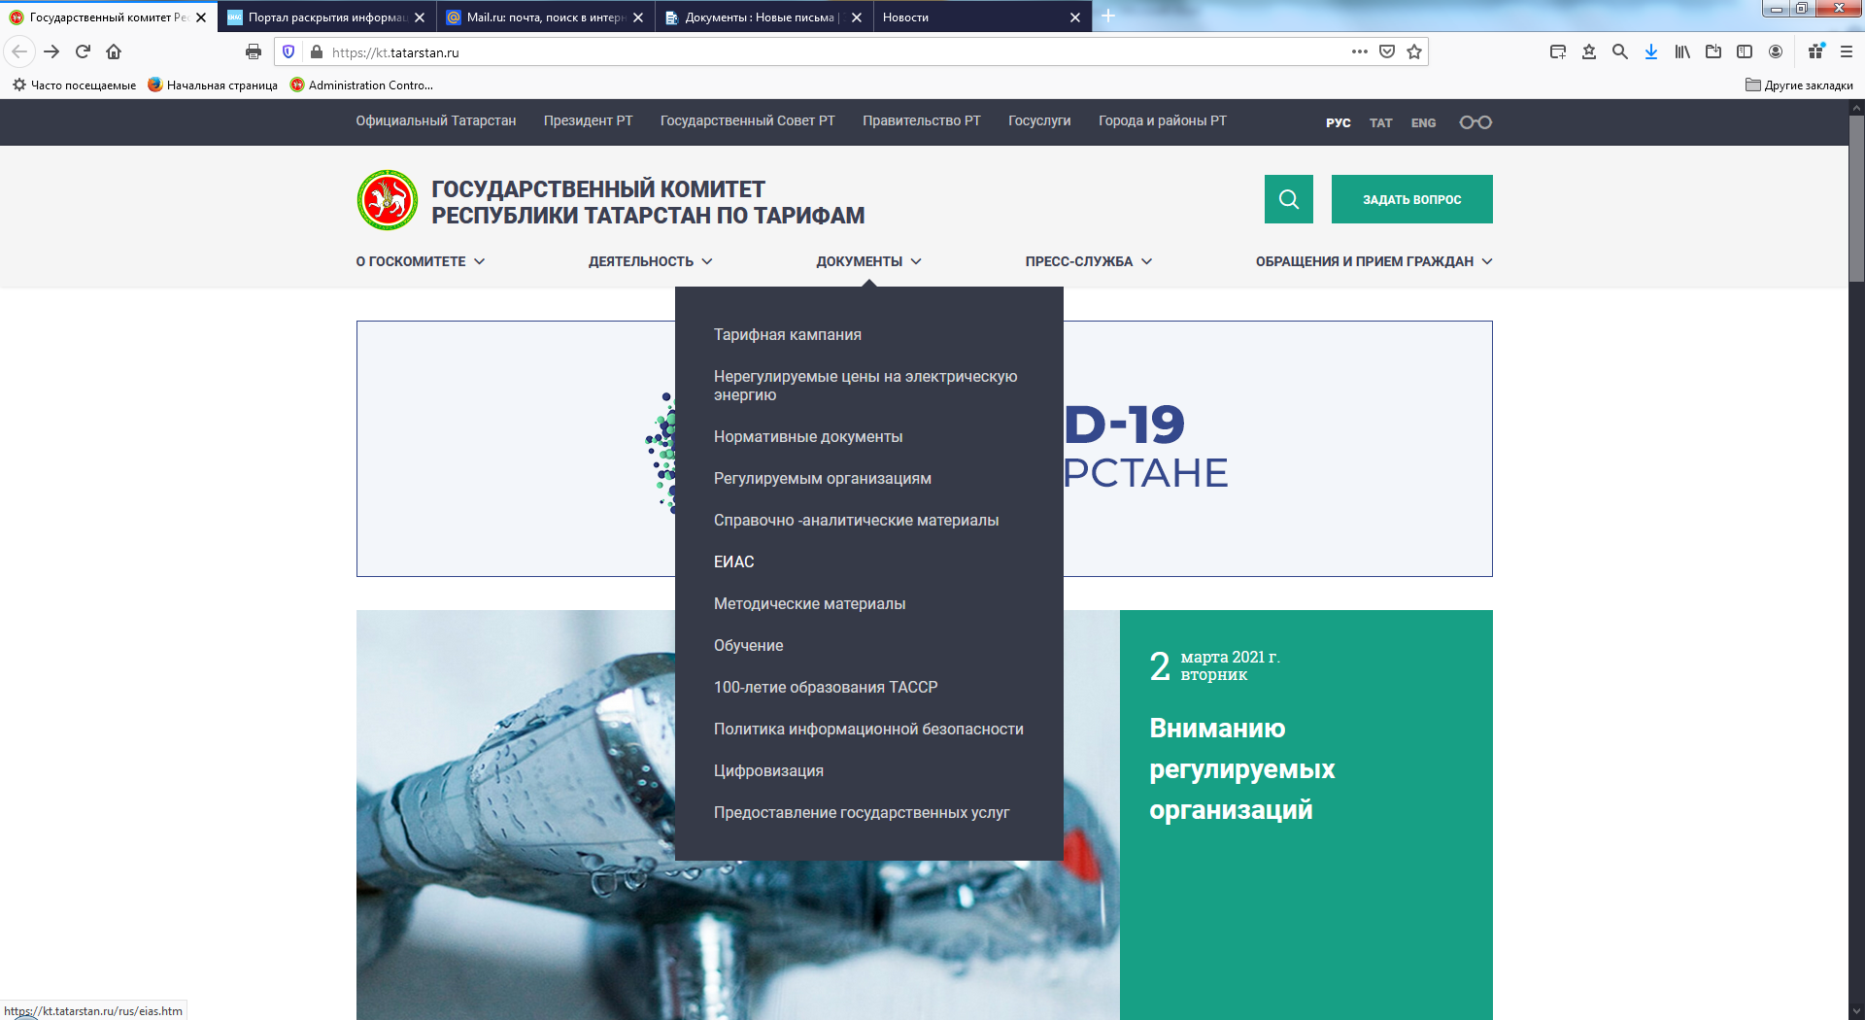
Информация должна раскрываться в обязательном порядке путем размещения в федеральной государственной информационной системе «Единая информационно-аналитическая система «Федеральный орган регулирования – региональные органы регулирования – субъекты регулирования» (ФГИС ЕИАС)
С информацией по установлению информационной системы, о порядке подключения к системе ЕИАС и замены ЭЦП можно ознакомиться на официальном сайте Госкомитета www.kt.tatarstan.ru в разделе «Документы» → «ЕИАС»

Slide 9
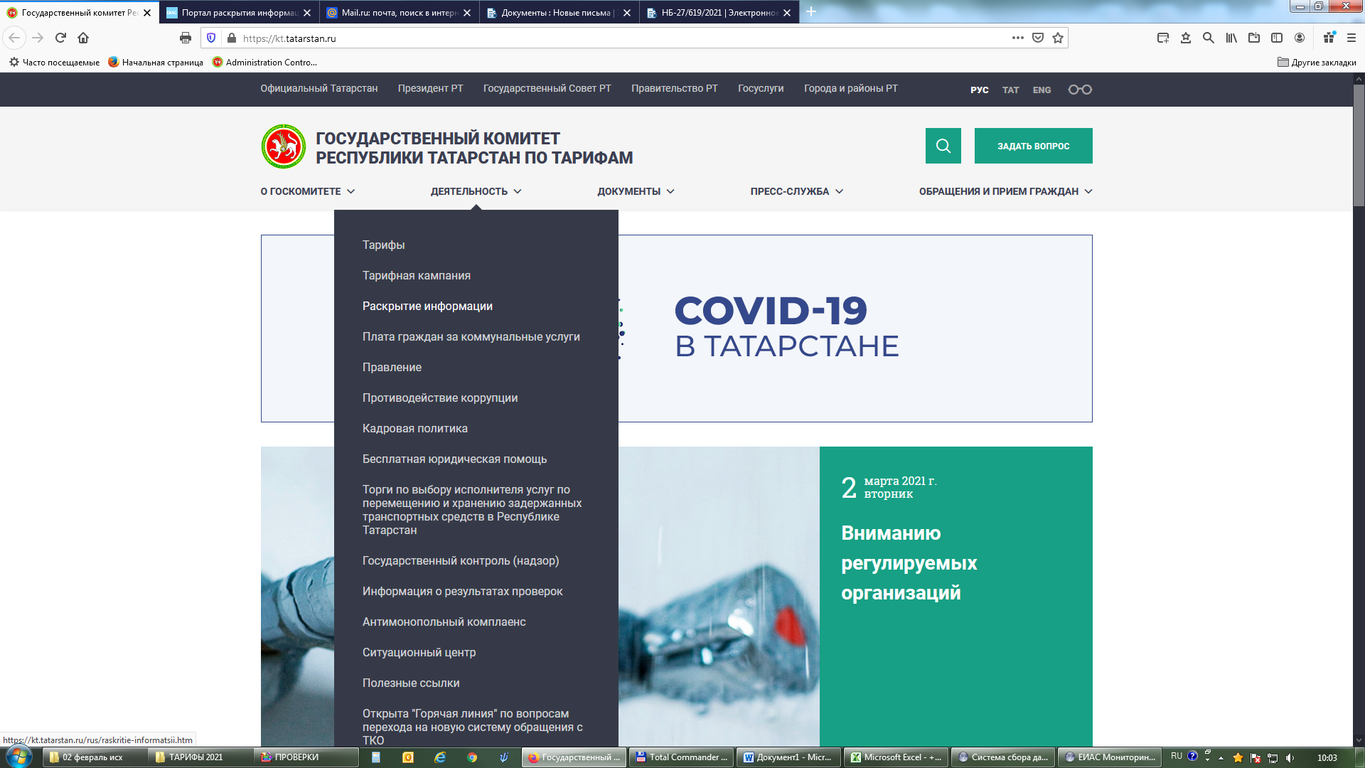
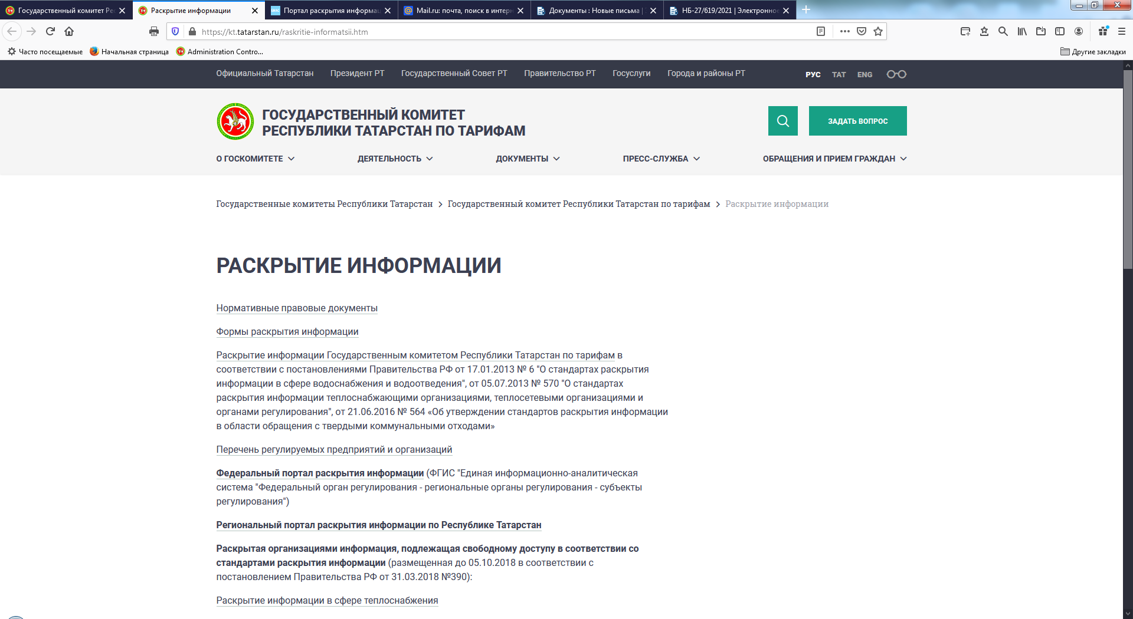
Раскрытая организациями информация, подлежащая свободному доступу отображается на официальном сайте Госкомитета www.kt.tatarstan.ru в разделе «Деятельность» → «Раскрытие информации» → «Федеральный портал раскрытия информации», «Региональный портал раскрытия информации по Республике Татарстан»

Slide 10
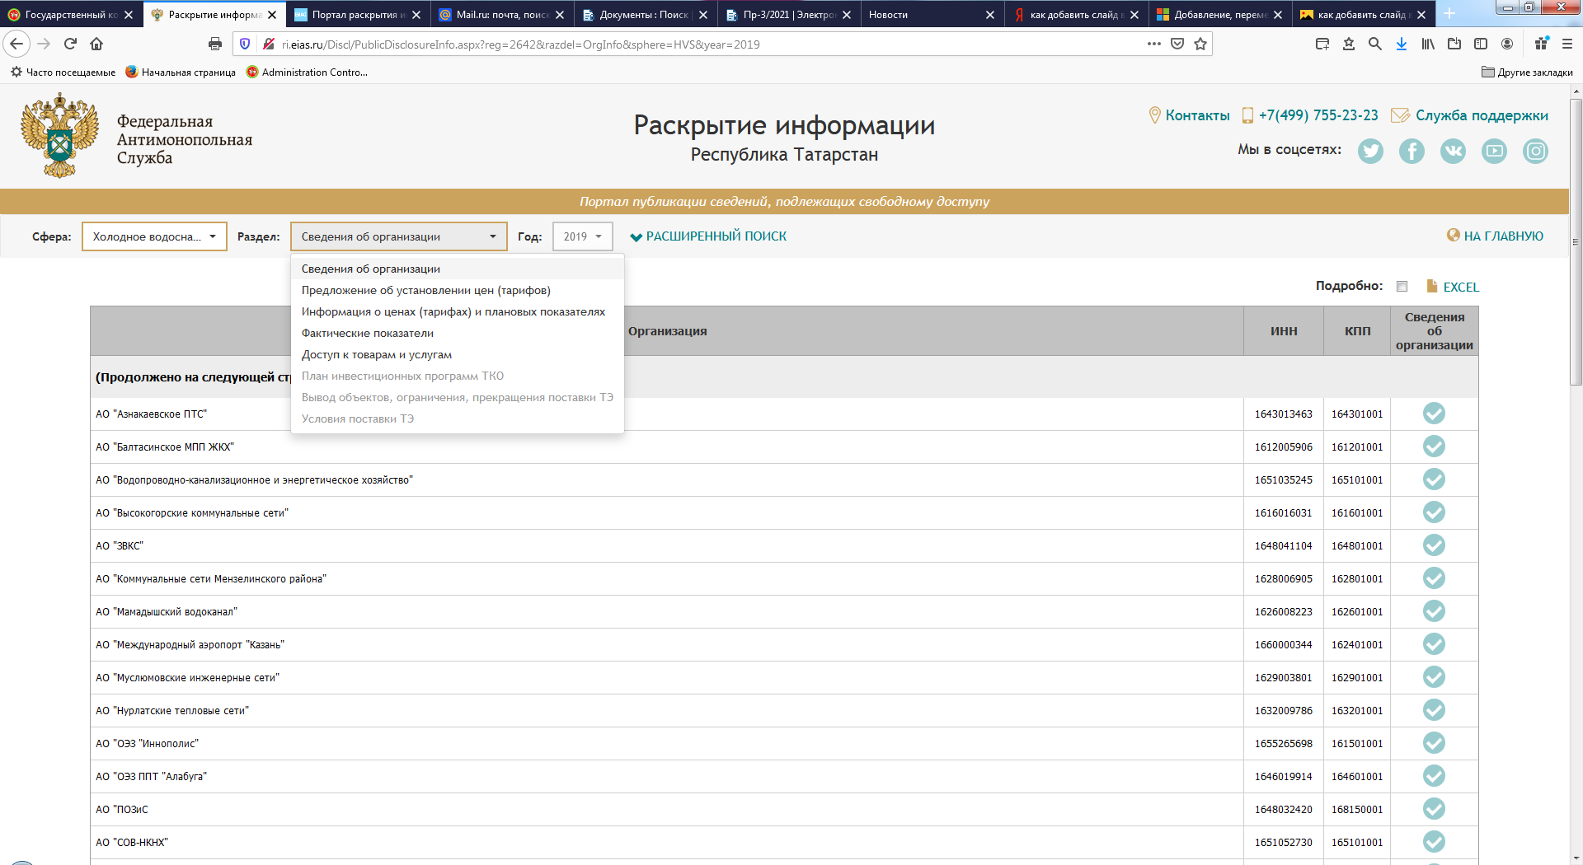
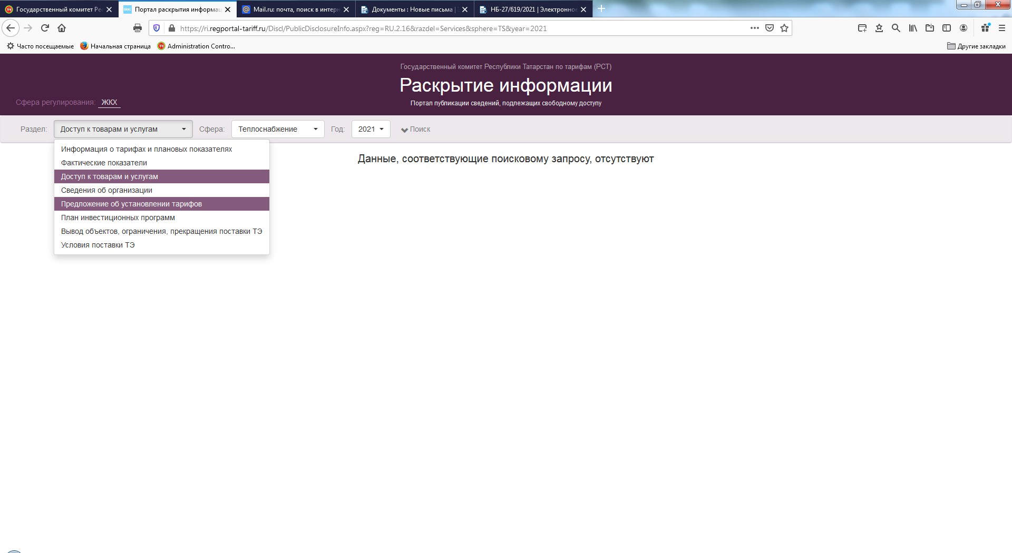
Федеральный портал раскрытия информации
Региональный портал раскрытия информации по Республике Татарстан

Slide 11
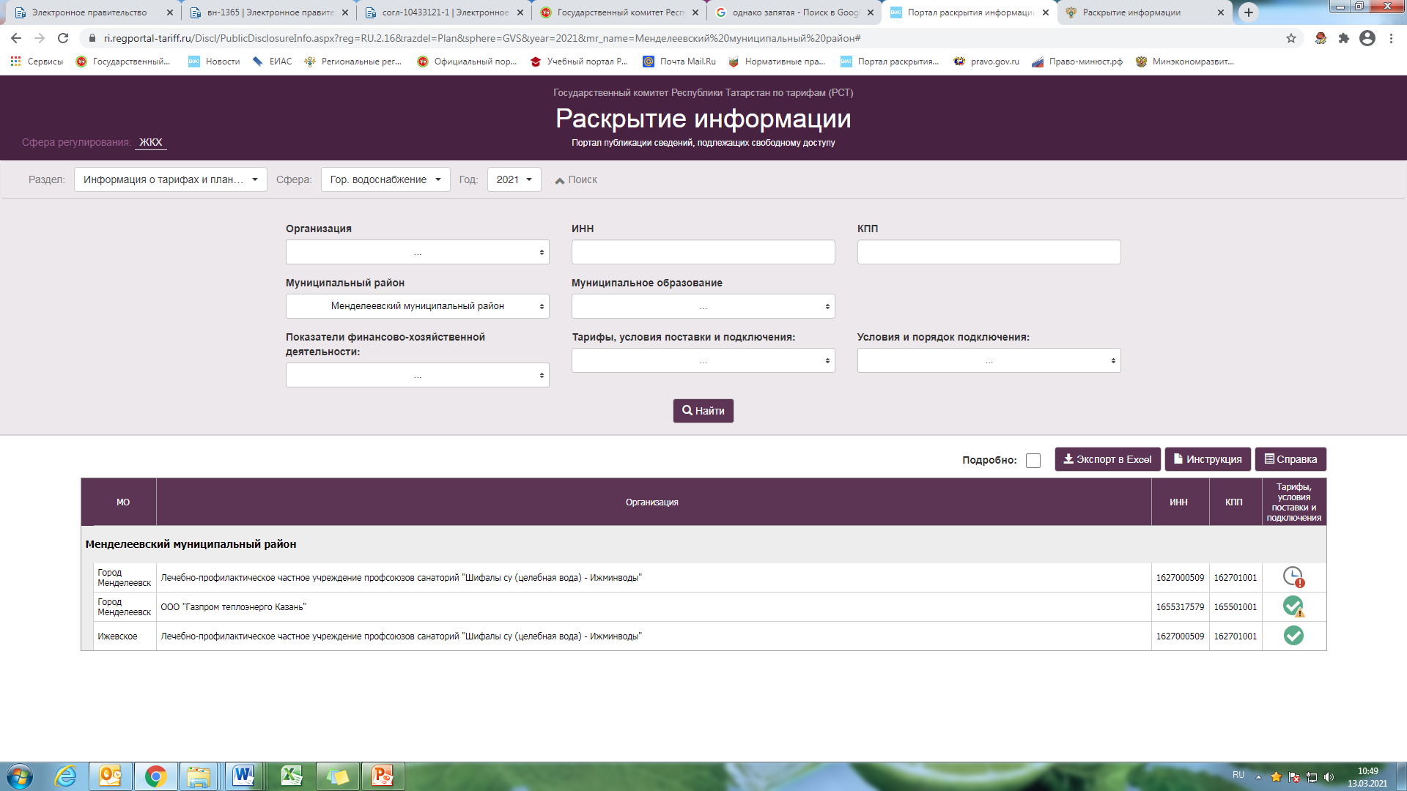



Раскрытая организациями информация
Статус раскрытия информации
Информация не представлена
Информация раскрыта с нарушением сроков
Информация раскрыта

Slide 12
Региональный государственный контроль (надзор) за соблюдением стандартов раскрытия информации осуществляется Госкомитетом постоянно в форме систематического наблюдения и анализа информации, а также плановых и внеплановых проверок в отношении регулируемых организаций
АДМИНИСТРАТИВНАЯ ОТВЕТСТВЕННОСТЬ (ст.19.8.1 КоАП РФ)
наложение административного штрафа на должностных лиц в размере от пяти тысяч до двадцати тысяч рублей; на юридических лиц -от ста тысяч до пятисот тысяч рублей | Дисквалификация на срок от одного года до трех лет (при повторном нарушении)

Slide 13
Контакты сотрудников отдела мониторинга организаций коммунальной сферы
При возникновении вопросов по стандартам раскрытия информации:
Гайфуллин Раиль Энвэрович - начальник отдела, тел.(843) 221-82-48
Питеркина Ольга Леонидовна - ведущий советник, тел.(843) 221-82-77
Хаметова Лилия Тебрисовна - ведущий советник, тел.(843) 221-82-73
Соболева Юлиана Викторовна - ведущий консультант, тел.(843) 221-82-70
Низамова Ляйля Накиповна - ведущий консультант, тел.(843) 221-82-77

Slide 14
Спасибо за внимание!

